Slide 1
Zdrowie i jego pozytywne czynniki

Slide 2
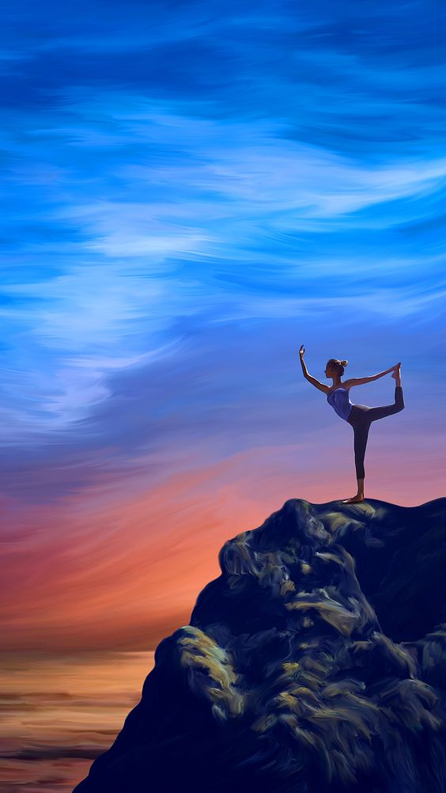
Zdrowie to stan cechujący się uzyskaniem dobrego samopoczucia psychicznego i fizycznego.
To wartość najcenniejsza i niezaprzeczalna. Należy o nie dbać.

Slide 3
Aby uzyskać pozytywne czynniki zdrowia należy:
Uprawiać sport
Zdrowo się odżywiać

Slide 4
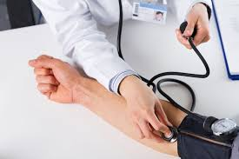
Aby uzyskać pozytywne czynniki zdrowia należy:
Robić badania profilaktyczne
Mieć czas na odpoczynek

Slide 5
Aby uzyskać pozytywne czynniki zdrowia należy:
Dbać o higienę
Odstawić używki

Slide 6
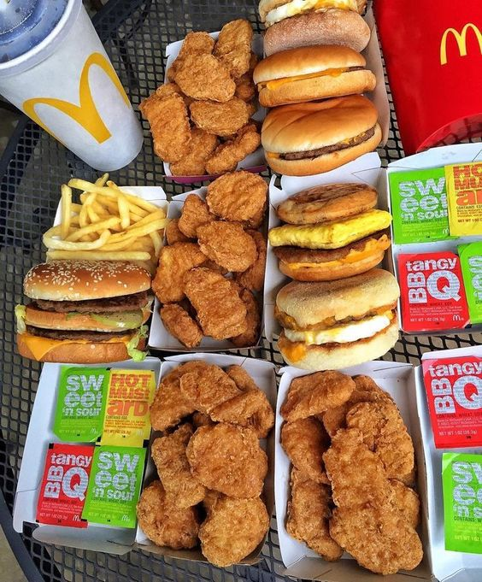
Negatywne czynniki zdrowia:
Jedzenie dużej ilości jedzenia a zwłaszcza fast foodów
Brak ruchu
Stres
Unikanie wizyt u lekarza

Slide 7
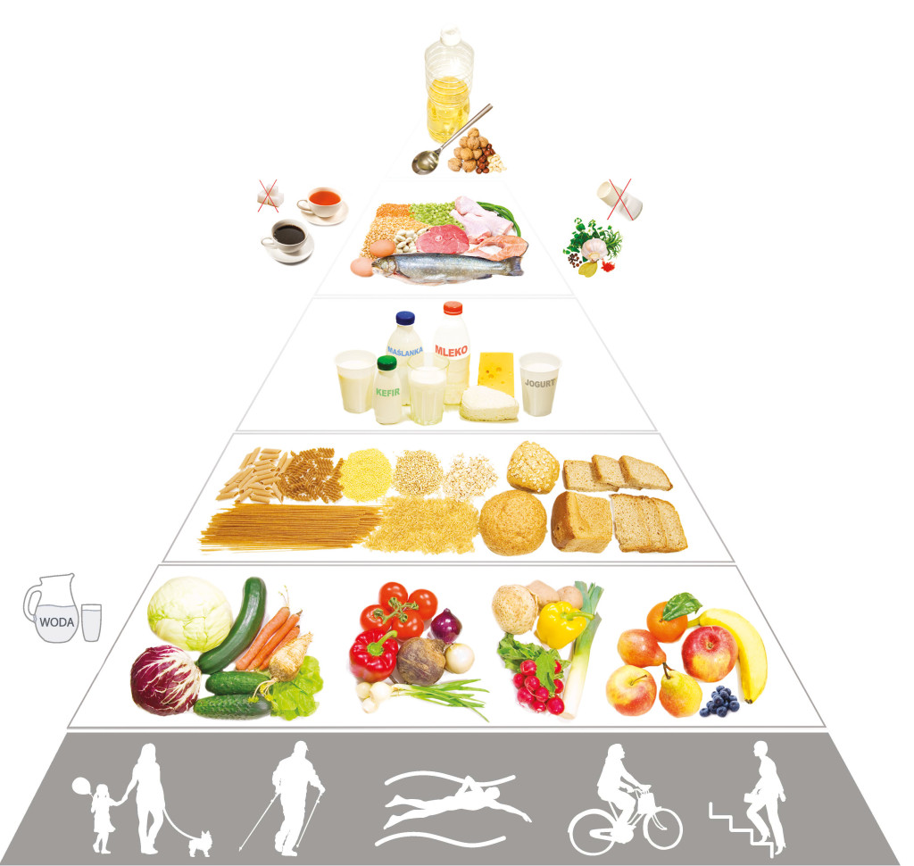
Piramida zdrowego żywienia
Piramida Zdrowego Żywienia i Aktywności Fizycznej to najprostszy, schematyczny, graficzny sposób przedstawienia najważniejszych zasad zdrowej diety i zdrowego stylu życia. Za pomocą grafiki i poszczególnych poziomów piramidy przedstawiono proporcje, w jakich należy jadać poszczególne, duże grupy produktów spożywczych. Im wyżej dana żywność pojawia się na grafice piramidy, tym mniejszą jej ilość należy spożywać.

Slide 8
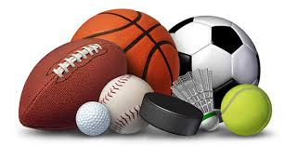
Wpływ aktywności fizycznej na zdrowie
Pływanie, bieganie, jazda na rowerze – to tylko niektóre z możliwości, jakie daje nam sport. Aktywność fizyczna jest bardzo ważna, zarówno w życiu młodych osób, jak i starszych. Warto pamiętać, że uprawianie sportu nie tylko wpływa na ładną sylwetkę i dobrą wydolność organizmu, ale również zapobiega wielu chorobom. Dlatego w każdym wieku należy się ruszać w miarę swoich możliwości.

Slide 9
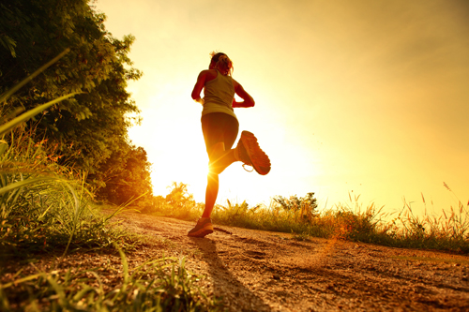
Wpływ aktywności fizycznej na zdrowie
Konsekwencją ruchu jest zapobieganie chorobom cywilizacyjnym, w tym chorobom serca. Dzieje się tak poprzez:
racjonalne odżywianie osób aktywnych,
zmniejszoną ilość wypalanych papierosów,
sprawniejszy układ krążenia,
mniejszy negatywny stres.
warto pamiętać również, że osoba szczupła, sprawna fizycznie, szybciej i łagodniej przechodzi choroby niż osoba otyła i bez kondycji.

Slide 10
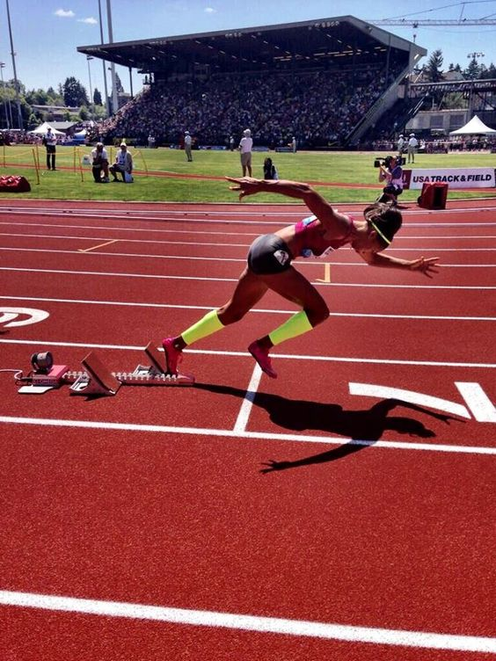
Jak zacząć ćwiczyć
Na początku ustal plan treningowy, który pomoże w zachowaniu regularności sesji treningowych i zagwarantuje szybkie pojawienie się efektów ćwiczeń. Plan treningowy zawiera informacje na temat częstotliwości treningów (ile razy w tygodniu mają się odbywać),

Slide 11
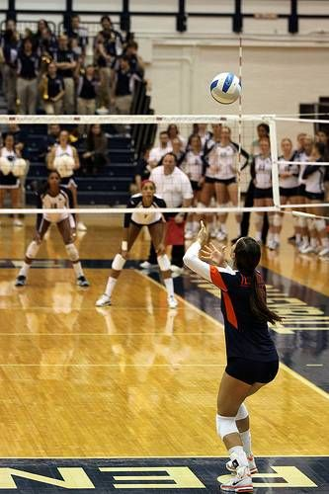
Jak zacząć ćwiczyć
Nie od razu Rzym zbudowano, a ty nie od razu zyskasz kondycję, staniesz się szczupły i silny. To wymaga czasu. Dlatego stopniowo wydłużaj czas treningu, powoli zwiększaj obciążenia. Gdy na pierwszych treningach się sforsujesz, ochota na kolejną sesję ćwiczeń wyparuje.

Slide 12
Jak zacząć ćwiczyć
Zamiast w jednym ćwiczeniu pracować tylko jedną grupą mięśniową, postaw na ćwiczenia, które angażują jak najwięcej mięśni. Przysiady z unoszeniem rąk, wypady ze skrętem lub skłonem tułowia, pompki z unoszeniem w tył jednej nogi - oto sposób na spalenie mnóstwa kalorii, silne ciało i sprawność, a więc na to, by szybko zobaczyć efekty swoich starań.

Slide 13
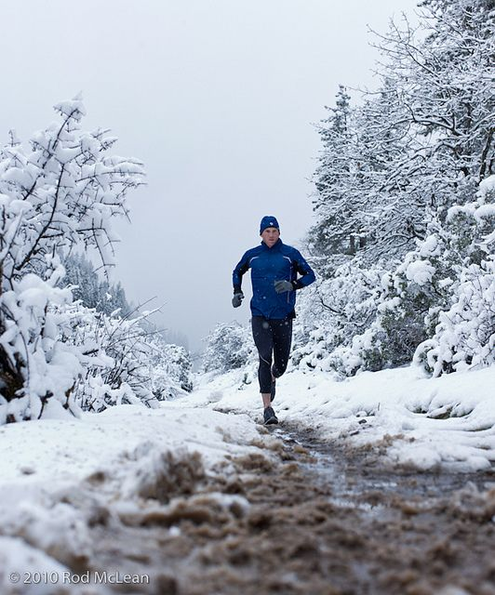
Jak zacząć ćwiczyć
Biegaj - Zacznij od spokojnych marszobiegów co drugi dzień. Minuta truchtu, trzy minuty marszu przez pół godziny na początek wystarczą. W kolejnych tygodniach zwiększaj zawartość biegu w treningu aż dojdziesz do pół godziny biegu bez zatrzymywania.

Slide 14
Jak zacząć ćwiczyć
Zawsze, kiedy możesz, wsiadaj na rower, dzięki czemu podróż do pracy czy wyprawa na zakupy stanie się jednocześnie minitreningiem. Jazda na rowerze modeluje uda, pośladki, brzuch, ujędrnia ciało, pomaga również uporać się z pomarańczową skórką. Podczas wolnej jazdy spalisz ok. 300 kalorii w ciągu godziny. Rowerowe treningi mogą dać dużo frajdy. Staraj się korzystać z roweru co najmniej trzy razu w tygodniu po 30 minut.

Slide 15
Jak zacząć ćwiczyć
Zamiast jechać windą, idź po schodach, wysiądź z autobusu przystanek wcześniej i zafunduj sobie spacer.
Najważniejsza zasada to znaleźć aktywność, która sprawia prawdziwą przyjemność. Wtedy nie szukamy wymówek, ale okazji do tego, by znaleźć czas na sport w naszym życiu. Spróbuj kilku dyscyplin i zostań przy tej, która daje Ci prawdziwą frajdę. Już po kilku tygodniach regularnych ćwiczeń poczujesz zmianę na lepsze.

Slide 16
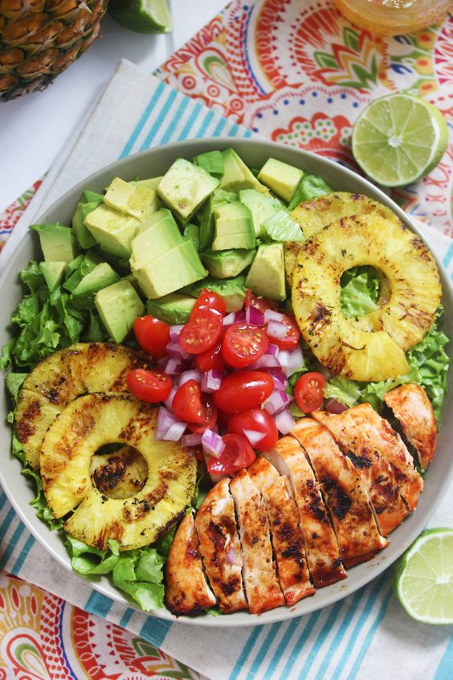
Jak zacząć ćwiczyć
Pamiętaj również o regularnych i zdrowych posiłkach. Aby nie zaprzepaścić efektów swoich ćwiczeń, pożegnaj się z fastfoodami, zaprzyjaźnij z warzywami. Pij dużo wody i zrezygnuj ze słodkich, gazowanych napojów.

Slide 17
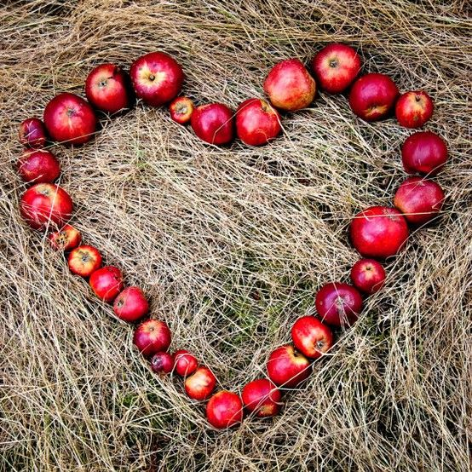
Podsumowując
Zdrowie to skarb, o który warto dbać i pielęgnować.
Zdrowie jest tylko jedno i dobrodziejstwa tego świata, gdy nie masz zdrowia są nic nie warte...

